Slide 1
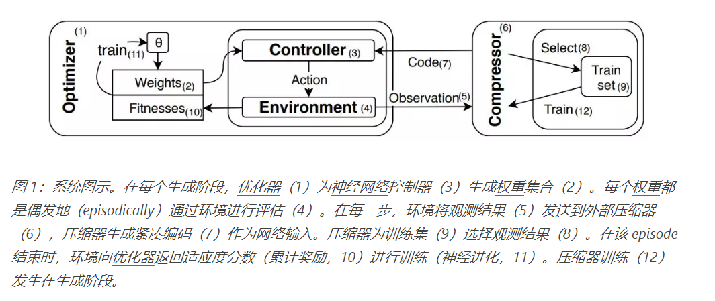
Atari游戏中的RL框架

Slide 2
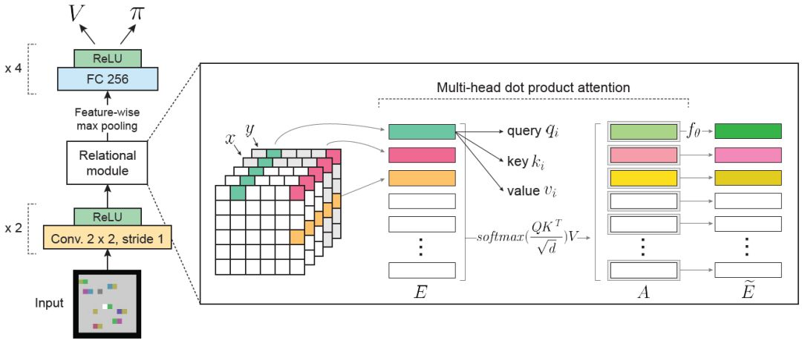
关系性RL中的网络结构
图 2：「方块世界」智能体架构和 Multi-head 点积注意力。E 是一个矩阵，编译视觉前端产生的实体；f_θ是多层感知器，用于平行 MHDPA 步骤 A 的每行输出，并且产生更新的实体 E。

Slide 3
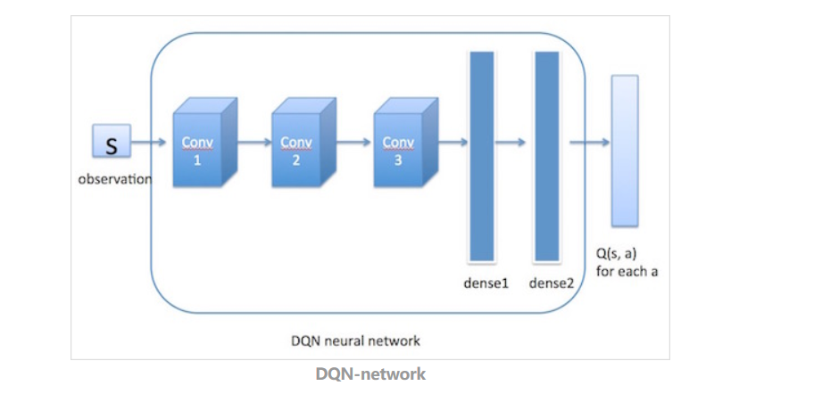
DQN Network
Notes:
神经网络的输入是state ss,输出是Q(s,a),∀a∈AQ(s,a),∀a∈A (action space)。通过神经网络计算出值函数后，DQN使用ϵ−greedyϵ−greedy策略来输出action（第四部分中介绍）。值函数网络与ϵ−greedyϵ−greedy策略之间的联系是这样的：首先环境会给出一个obs，智能体根据值函数网络得到关于这个obs的所有Q(s,a)Q(s,a)，然后利用ϵ−greedyϵ−greedy选择action并做出决策，环境接收到此action后会给出一个奖励Rew及下一个obs。这是一个step。此时我们根据Rew去更新值函数网络的参数。接着进入下一个step。如此循环下去，直到我们训练出了一个好的值函数网络。

